Slide 1
성적 조회
set::lower_bound
2024-01-22 이승재

Slide 2
문제 소개
학년 | 성별 | ➔ ID를 저장하는 set
1학년 | 남 | {3, 1, 4, 2, 5}
 | 여 | {9, 8, 6, 7}
2학년 | 남 | ….
 | 여
3학년 | 남
 | 여
각 set마다 특정 점수 이상의 학생 중 점수가 가장 낮은 학생의 ID를 구하는 문제
또는, 각 set마다 lower_bound를 구하는 문제

Slide 3
문제 소개 - init
void init()
각 tc처음에 호출된다. 등록된 성적이 없는 상태가 된다. 관리해주는 6개의 set을 clear해준다. Easy!

Slide 4
문제 소개 – add, remove
int add(int id, int grade, int gender[7], int score) | int remove(int id)
1. 새로운 학생을 추가한다. 2. 시스템에 이미 있는 ID는 주어지지 않는다. 다만, 기록이 삭제된 후 다시 추가될 수는 있다. 3. 동일한 set에서 점수가 가장 높은 학생(여러명 이라면 ID가 가장 큰)을 반환한다. 4. 각 TC에서 호출 횟수는 20,000 이하이다. Parameters Id: 학생의 ID ( 1 ≤ mId ≤ 1,000,000,000 ) grade: 학생의 학년 ( 1 ≤ mGrade ≤ 3 ) gender: 학생의 성별 (남 or 여) score: 학생의 점수 ( 0 ≤ mScore ≤ 300,000 ) | 학생 id를 삭제한다. 시스템에 id가 없으면 0을 반환한다. 삭제 후, 동일한 set에서 점수가 가장 낮은 학생(여러명이라면 ID가 가장 작은)을 반환한다. 삭제 후 set이 비었다면 0을 반환한다. 각 TC에서 모든 함수의 호출 횟수는 80,000 이하이다.
최솟값, 최댓값을 구해야 하므로 더욱더 std::set, TreeSet에 확신이 생긴다!

Slide 5
문제 소개
int query(grade배열, gender배열, int score)
학년이 grade에 속하고 성별이 gender에 속하는 모든 조합에 대하여, 점수가 score이상인 학생 중에서 가장 낮은 학생의 id를 반환한다. 이러한 학생이 여러 명이면 id가 가장 작은 학생을 반환한다. 점수가 score이상인 학생이 없다면 0을 반환하라. 각 TC에서 모든 함수의 호출 횟수는 80,000 이하이다. Parameters grade배열의 크기 3 이하 gender배열의 크기 2 이하

Slide 6
문제 접근
학년 X 성별 총 6개의 조합.
  조합이 충분히 적으니, query함수에서 lower_bound연산을 6번 하면 되겠구나!
  그럼 시간복잡도는 6 * log(N)에 처리 가능!
    add가 최대 20,000이므로, N도 최대 20,000
set에 적절한 비교함수 필요
  pair<int, int>는 첫 원소부터 비교
    first가 다르다면 first로 비교
    first가 같다면 second로 비교
  또는 custom함수 작성

Slide 7
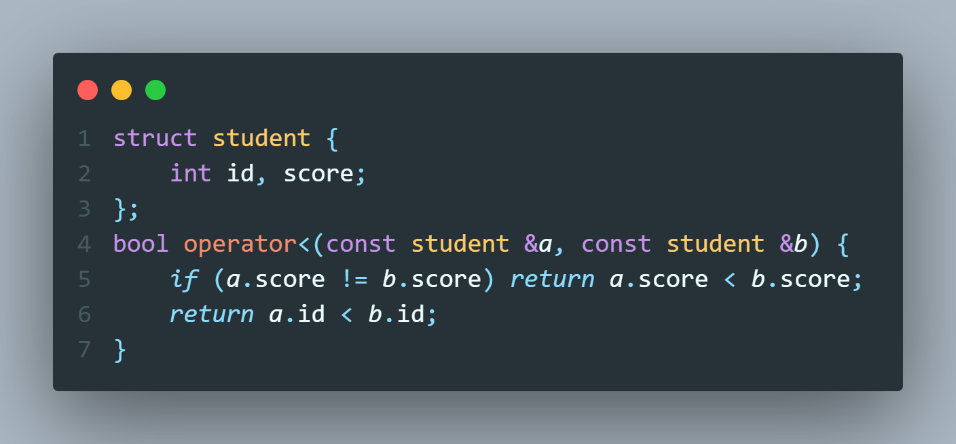
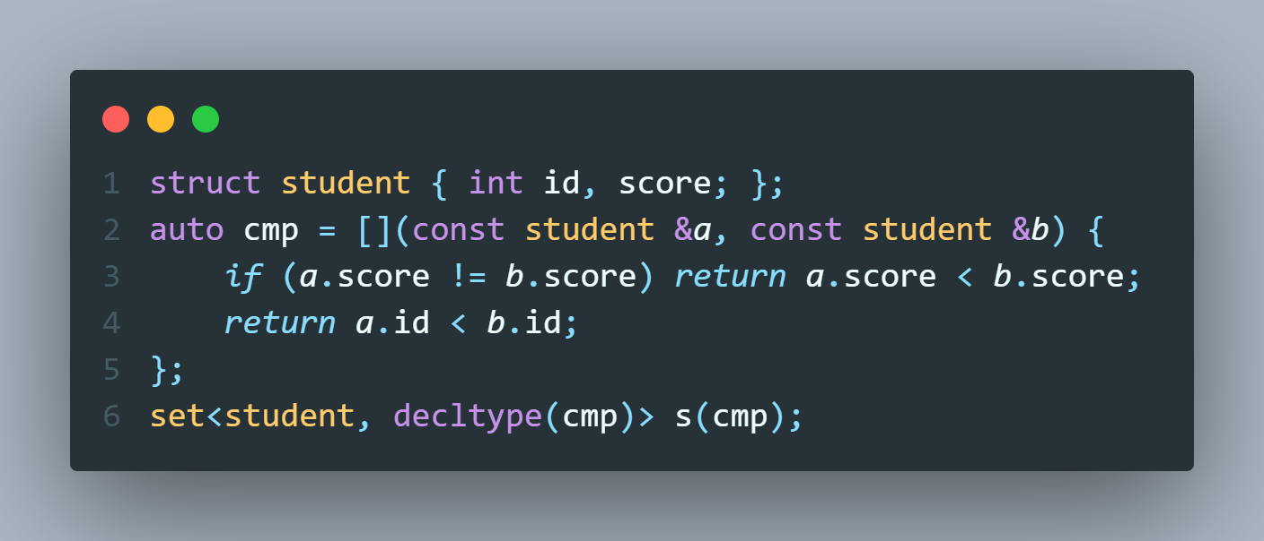
문제 구현 – set custom compare
두 방법 중 편하신 방법 사용하시면 되겠습니다!
  한 개의 struct에 여러 비교 방법이 존재할 수 있다면 auto cmp방법이 선호됩니다!
java라면? implement Comparable

Slide 8
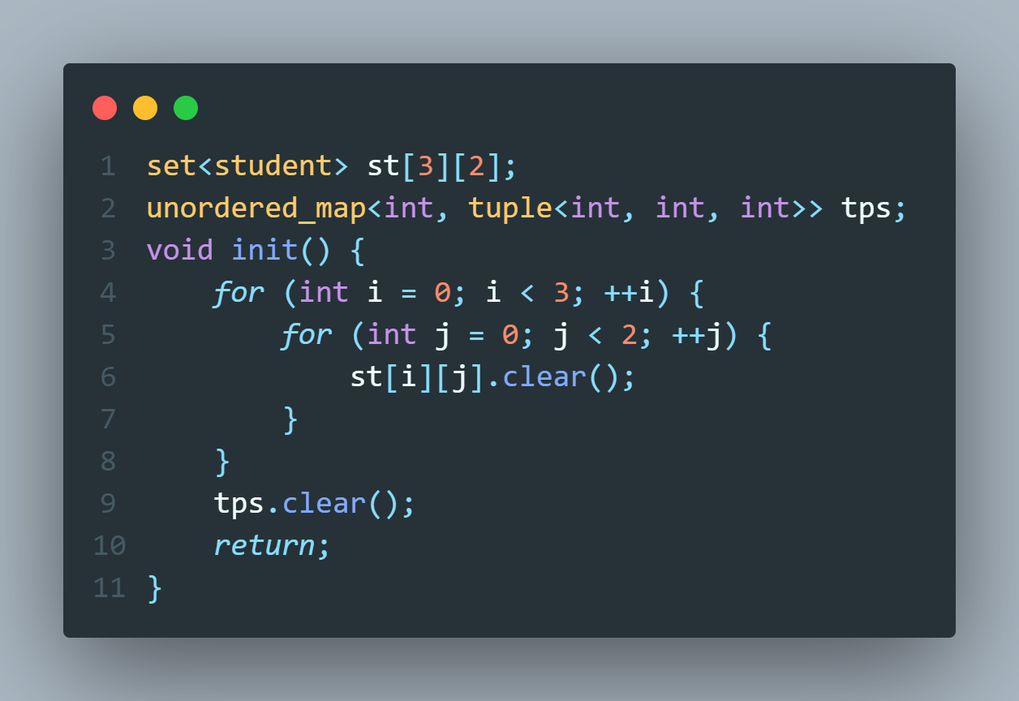
문제 구현 – init
우리가 관리해야 하는 set 6개를 초기화 해줍니다.
remove할때는 id를 통해 grade와 gender를 알아내야 하기 때문에 unordered_map을 추가로 사용 했습니다.

Slide 9
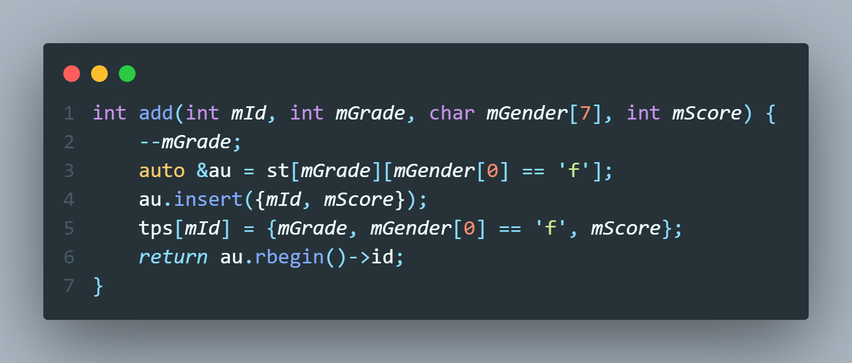
문제 구현 - add
해당하는 set에 학생을 넣어줍니다.
tps에도 넣어줍니다. – remove할때 찾는 용도
문자열을 전부 비교해줄 필요 없이 맨 앞글자가 ‘f’인지만 확인하면 성별을 알 수 있습니다.

Slide 10
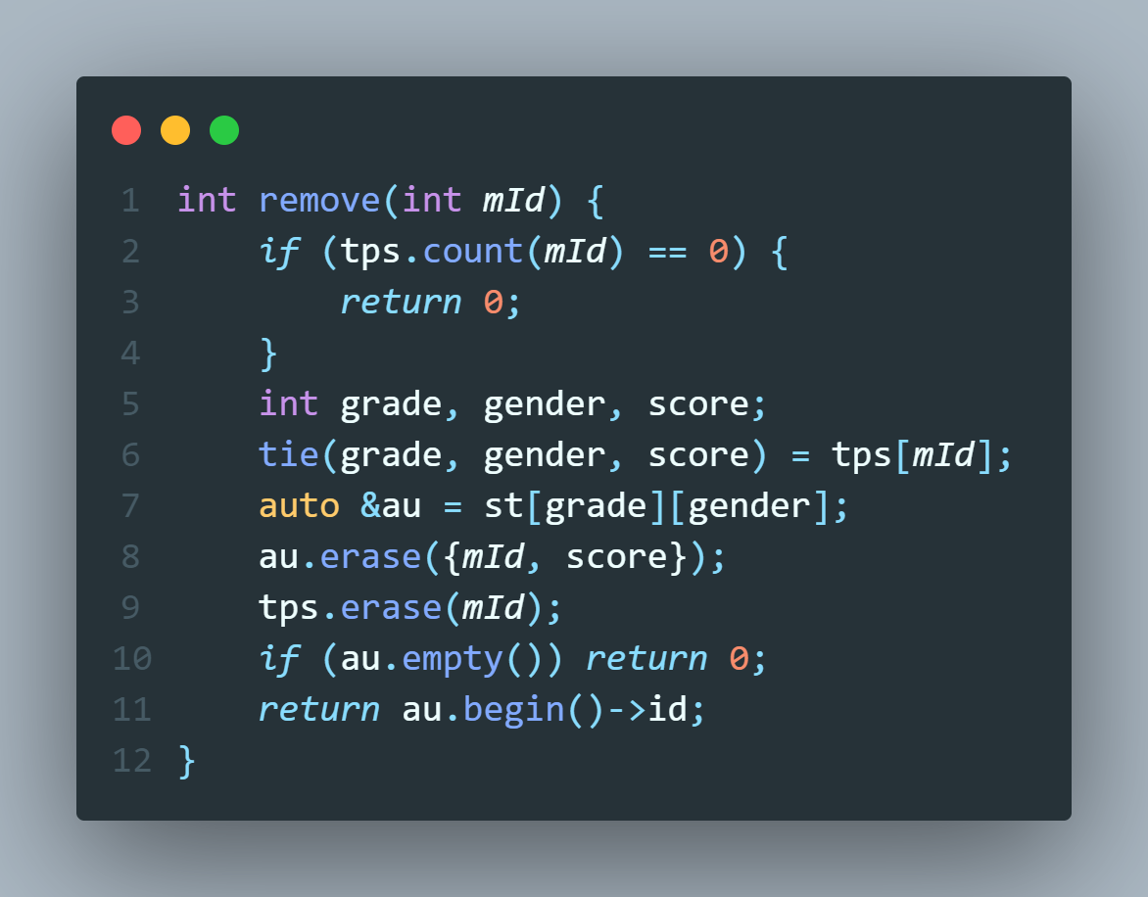
문제 구현 - remove
tps를 통해 mId가 어느 set에 포함되어 있는지 알아냅니다. 이 해당 set에서 제거해줍니다.
mId가 없으면 return 0을 잊지 맙시다.

Slide 11
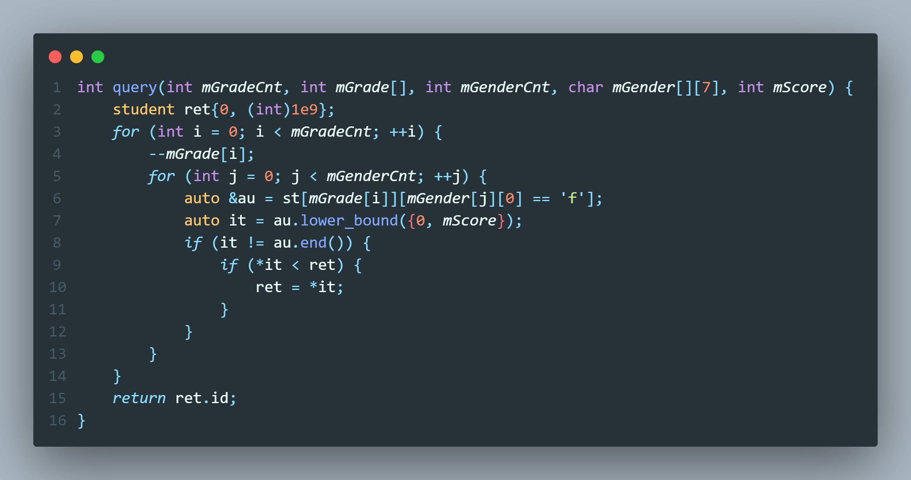
문제 구현 - query
해당하는 set을 순회하면서 lower_bound연산을 사용 해줍니다.
score가 같으면 id로 비교하기 때문에, lower_bound에서 id = 0으로 설정해줍시다.

Slide 12
Q&A

